Slide 1
Vue.js로 작성한 간단한 게시판 작성하기

Slide 2
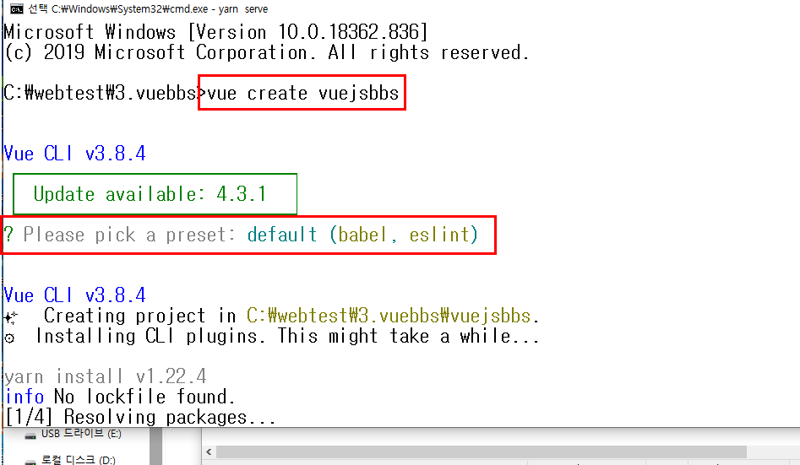
1.Vue create vuejsbbs 프로젝트생성

Slide 3
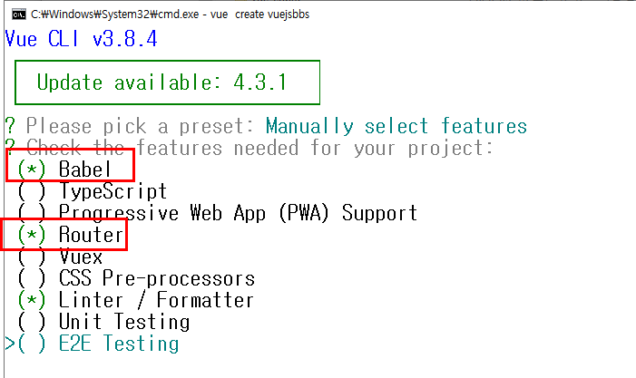
2.vue create vuejsbbs 만들때 Manual 선택
라우터를 구현할려면 반드시 체크할것

Slide 4
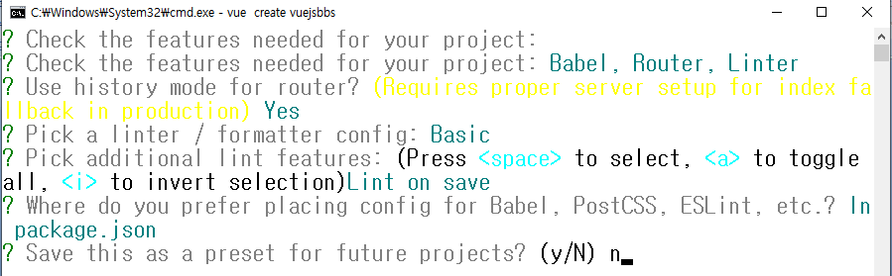
2.vue create vuejsbbs 만들때 Manual 선택(2)

Slide 5
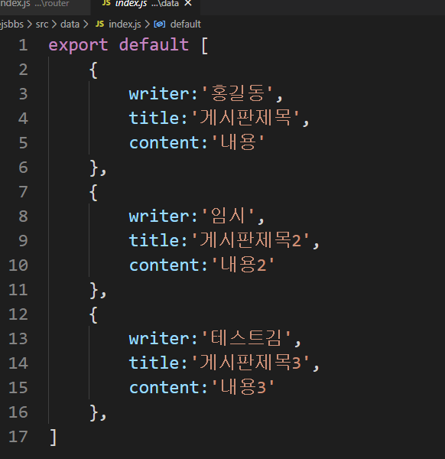
3.data의 index.js에 데이터 저장할 값을 저장
내부에서 처리하는
데이터를 저장하기
위해 필요
외부는 axios를 이용
해서 불러온다.

Slide 6
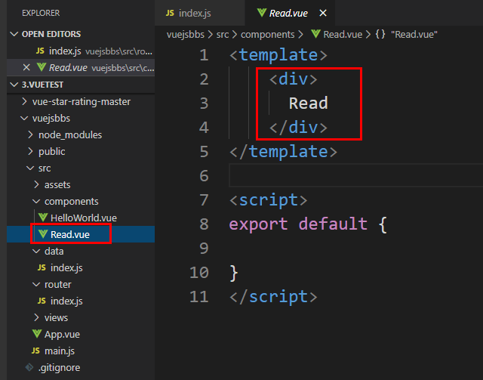
4.Read 컴포넌트 작성(글목록 보기)

Slide 7
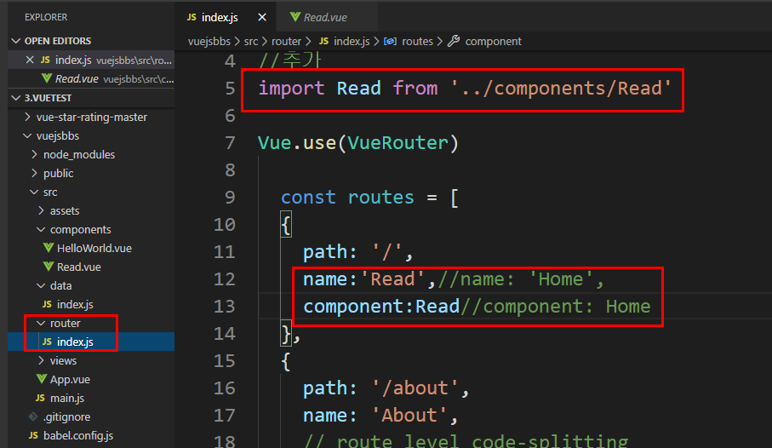
5.router의 index.js에 Read컴포넌트를 추가(경로지정)
글목록보기
를 메인페이지
로 설정

Slide 8
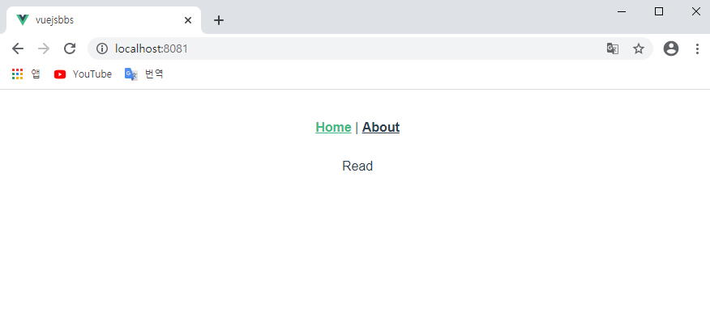
6.Read 문자열 화면에 출력(서버 가동시킨 결과)

Slide 9
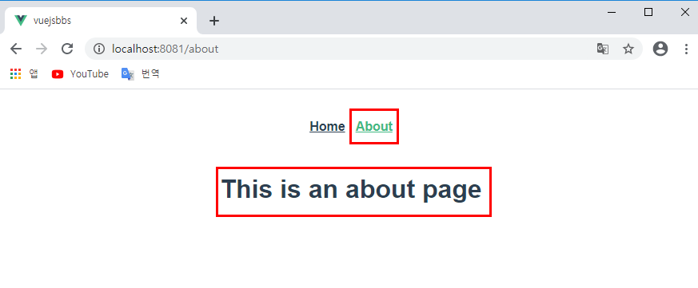
7.about페이지 링크 걸기

Slide 10
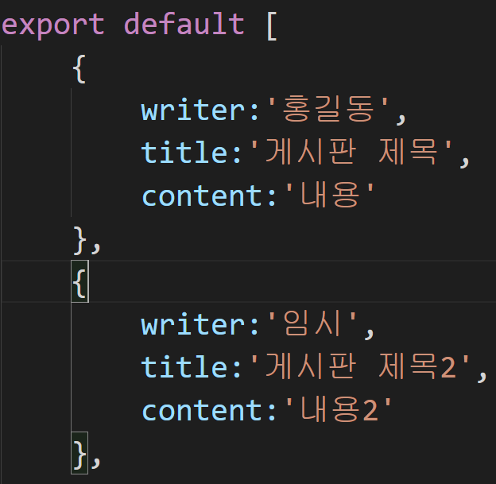
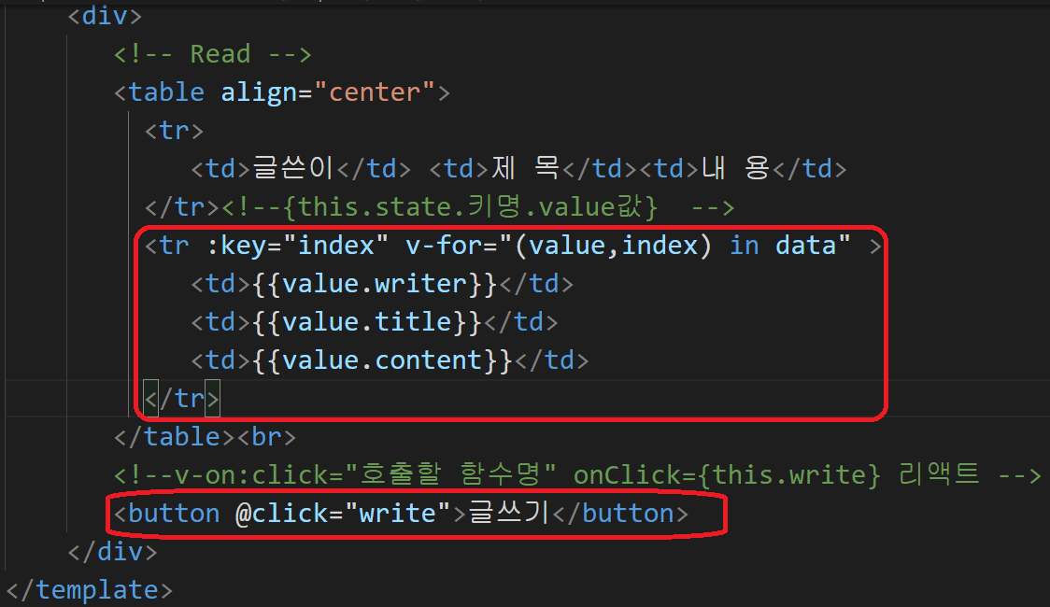
8.Read 컴포넌트 출력(1)

Slide 11
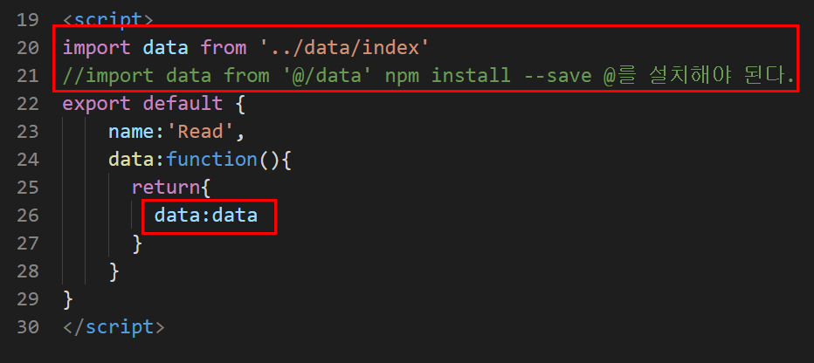
9.Read 컴포넌트 출력(2)
속성명:저장할값

Slide 12
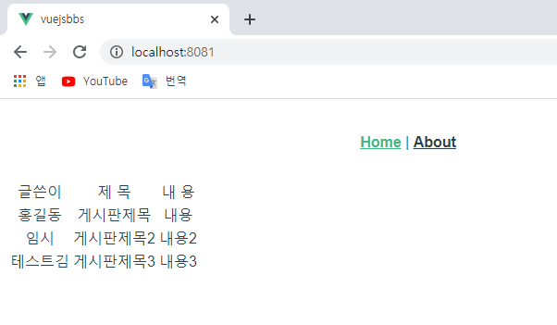
10.서버의 결과(글 출력하기)

Slide 13
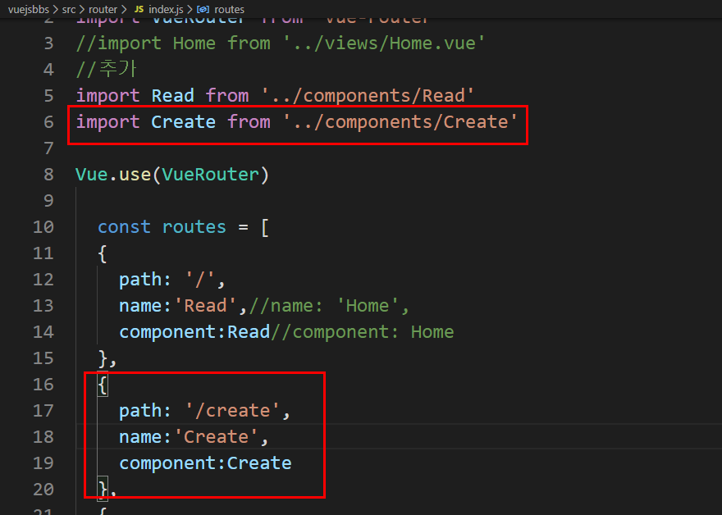
11.router의 index.js에 create컴포넌트를 추가, 경로를 지정

Slide 14
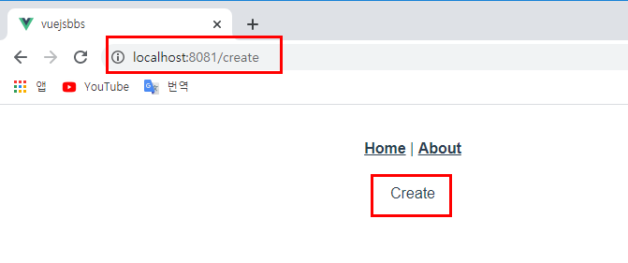
12.create를 url에 입력하면 create문자열 출력

Slide 15
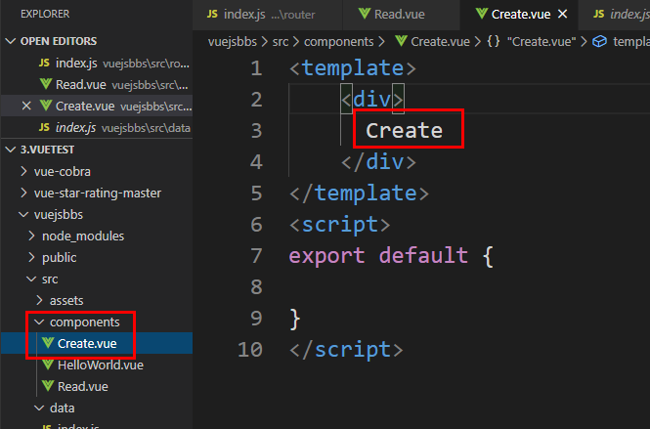
13.Read컴포넌트에 글쓰기버튼을 추가,router로 연결

Slide 16
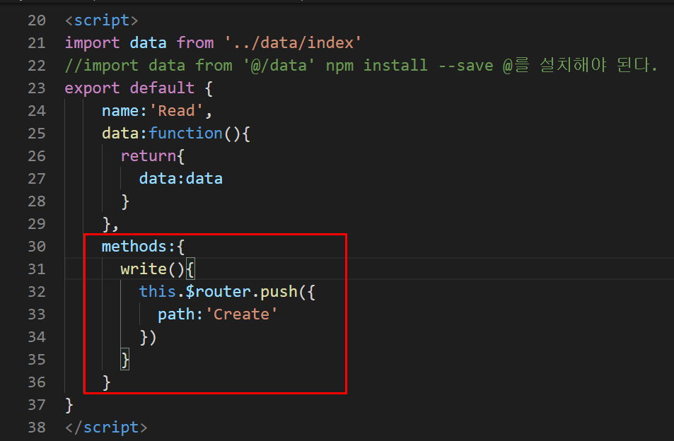
14.글쓰기버튼에 해당하는 라우터 연결2
글쓰기에 해당하는 페이지 이동

Slide 17
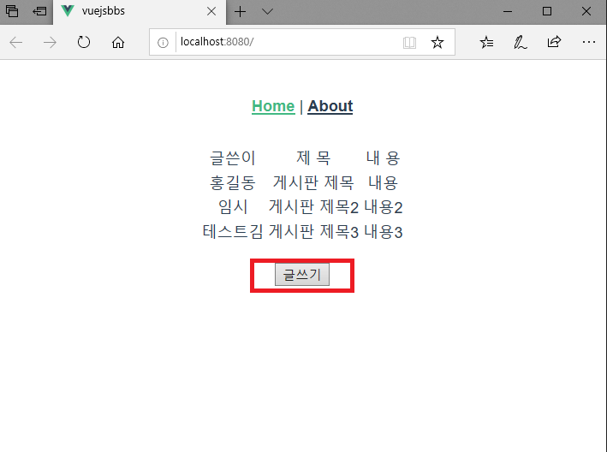
15.버튼을 클릭한 경우

Slide 18
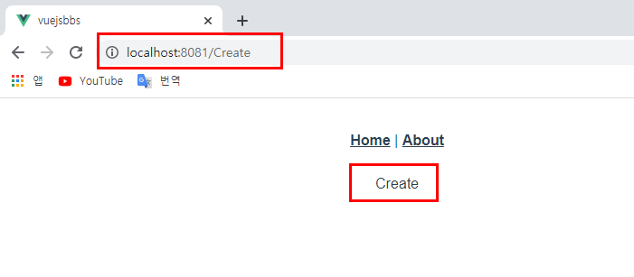
16.글쓰기 버튼을 클릭시 Create화면으로 감을 확인

Slide 19
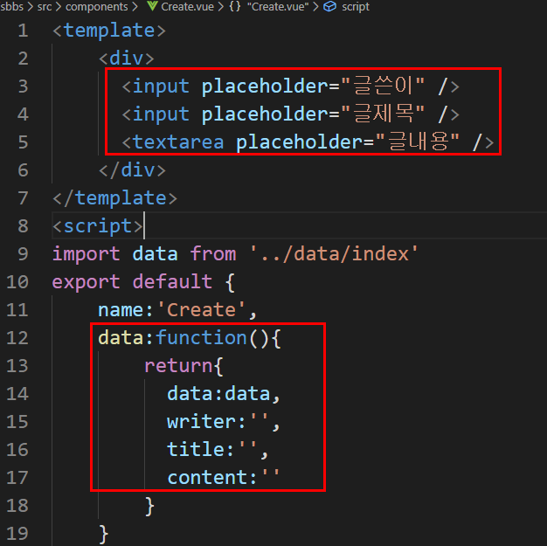
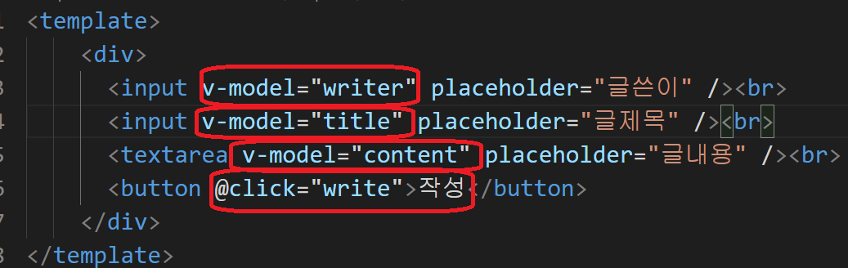
17.글쓰기의 초기화를 지정
글쓰기의 초기화 작업

Slide 20
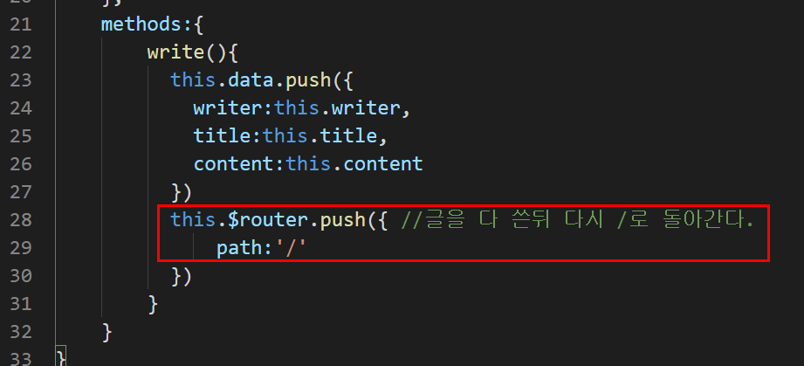
18.글쓴 뒤 글목록 페이지로 이동
각 항목의 속성별로 입력한 값을 저장

Slide 21
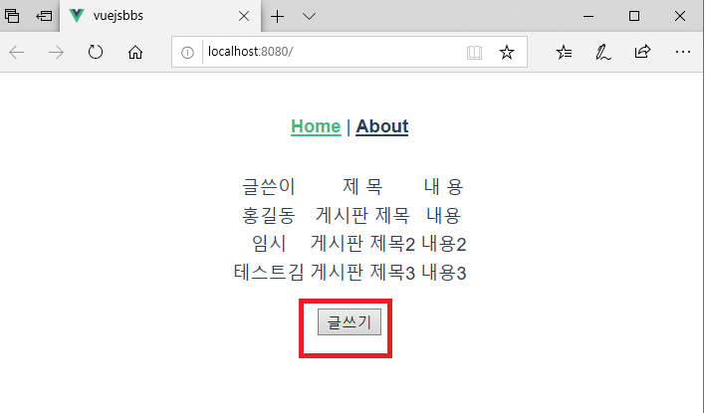
19.글쓰기 전의 모습

Slide 22
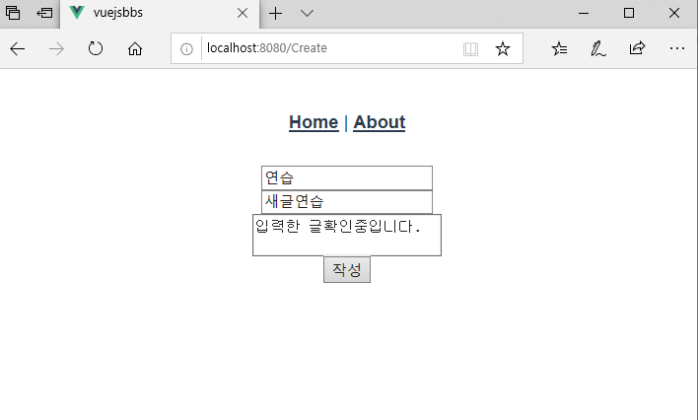
20.새글 입력

Slide 23
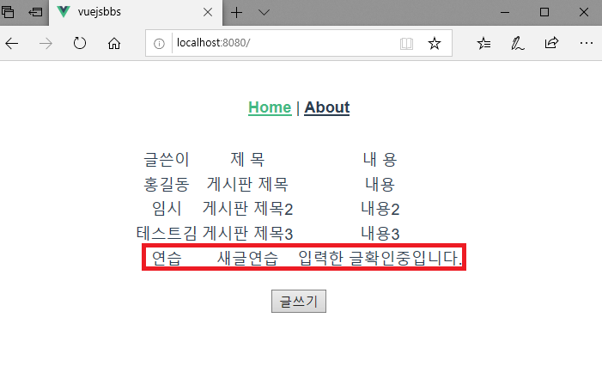
21.새글이 입력됨을 확인가능

Slide 24
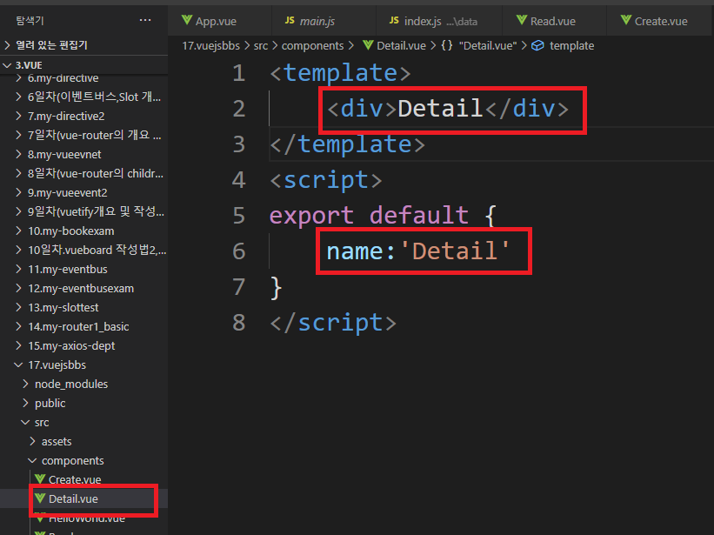
22.Component에 Detail컴포넌트를 생성하고 저장

Slide 25
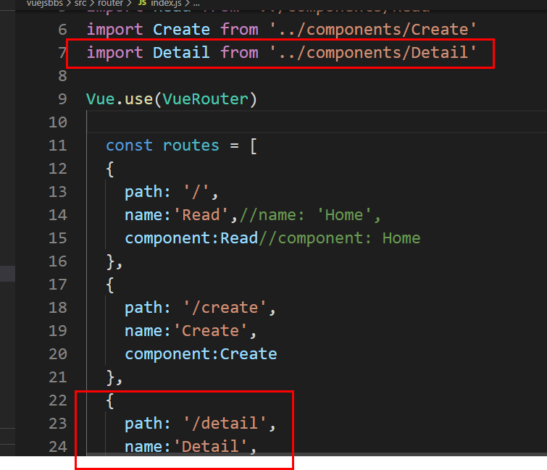
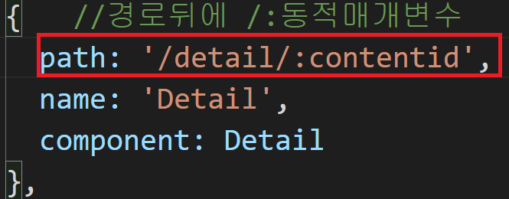
23.router의 index.js에서 Detail컴포넌트를 추가

Slide 26
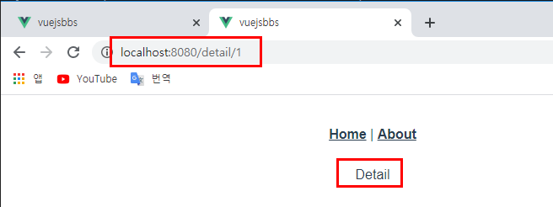
24.웹상에서 url로 요청시 페이지 나오는지 확인 (매개변수 1이상 입력하면 무조건 나옴을 확인)

Slide 27
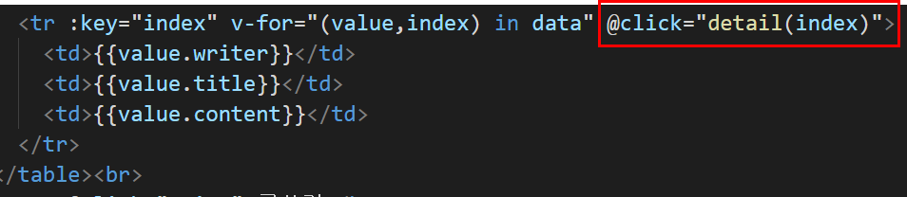
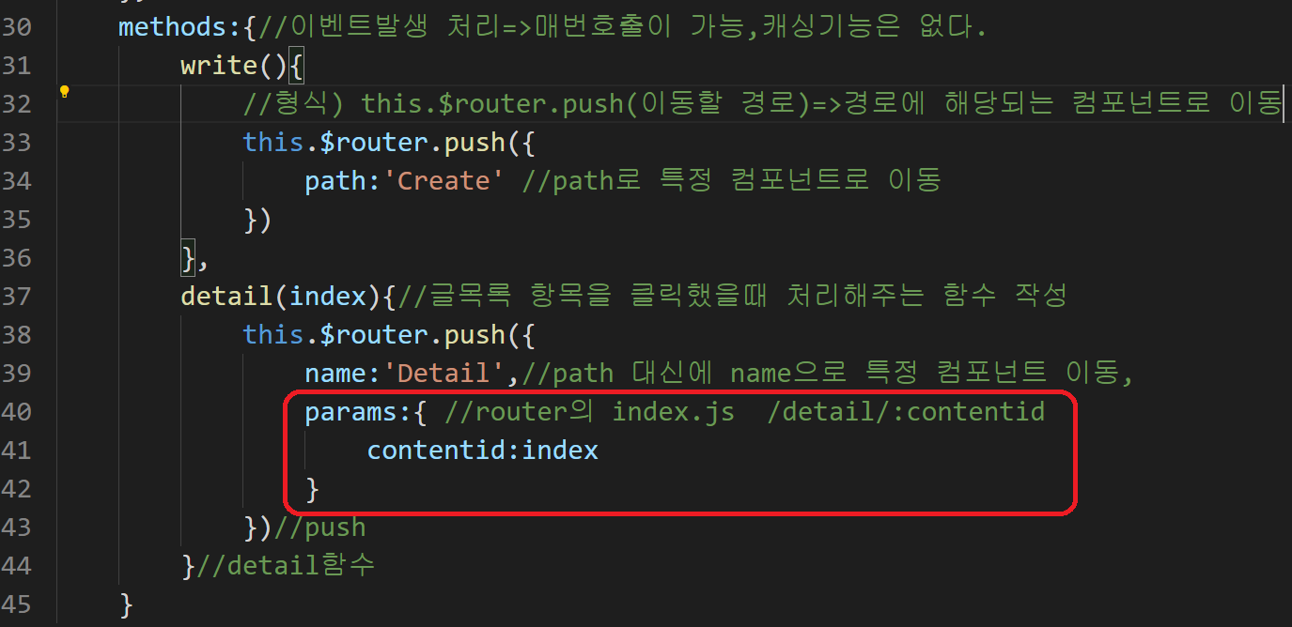
25.Read컴포넌트의 테이블에 클릭 글상세보기로 전환할 함수이벤트 연결
detail함수를 작성

Slide 28
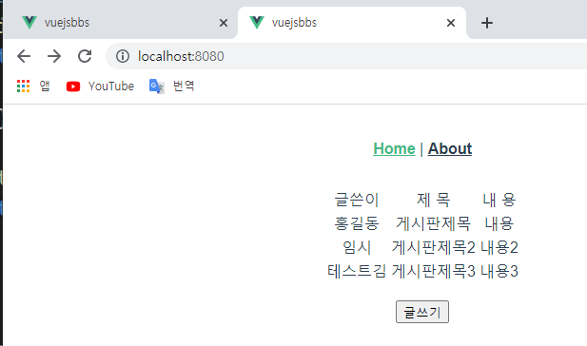
26.글목록의 항목을 클릭할 경우
클릭시 index
값이 넘어간다.

Slide 29
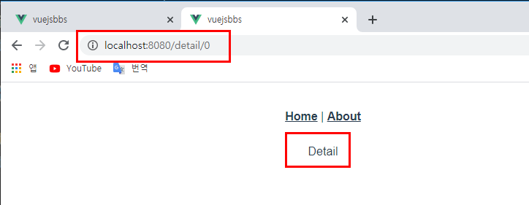
28.글목록을 클릭할 경우 글상세보기가 출력됨을 확인
파라미터값이 넘어오는 것을 확인

Slide 30
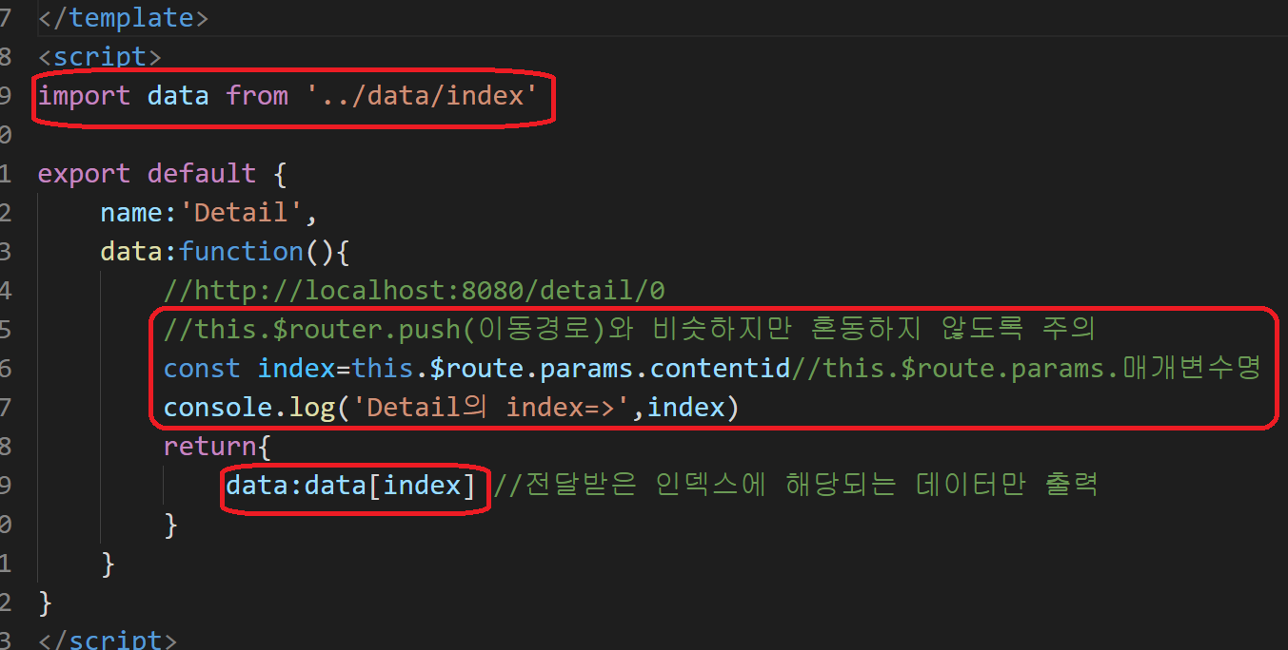

28-1.파라미터값 전달부분확인 (this.$route.params확인할것 오타조심)
전체데이터중에서 선택된 항목인덱스
인덱스번호가 0인 경우

Slide 31
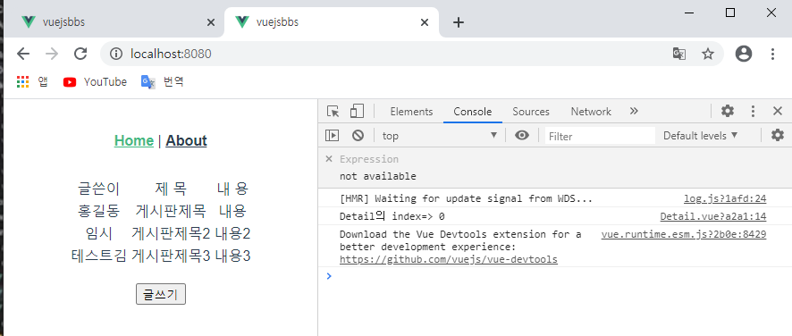
29.데이터를 클릭 하기전 콘솔화면

Slide 32
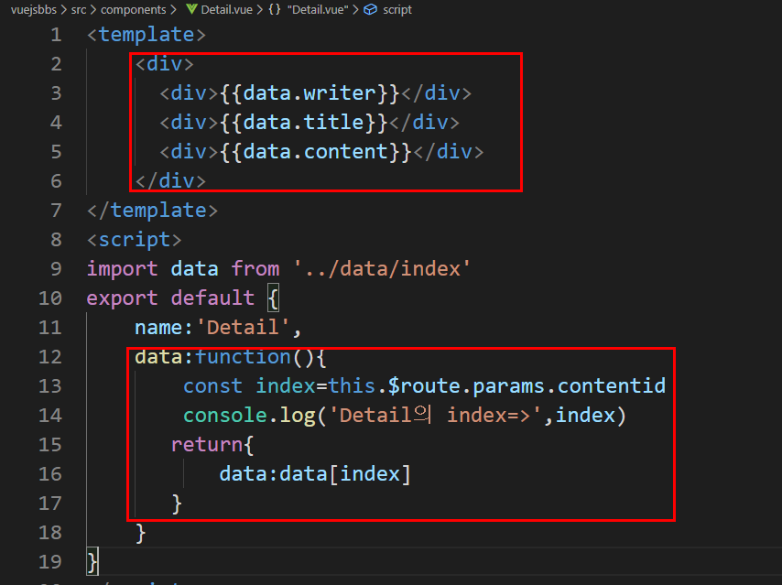
30.Detail 컴포넌트 최종확인

Slide 33
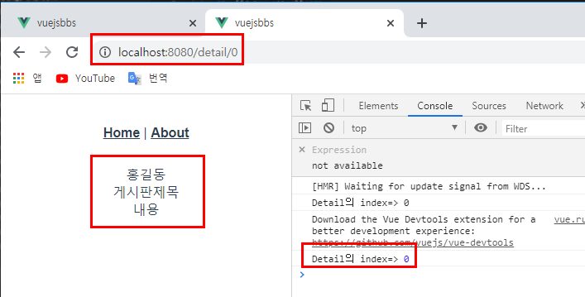
31.첫번째 항목을 클릭한 후 상세보기 체크확인

Slide 34
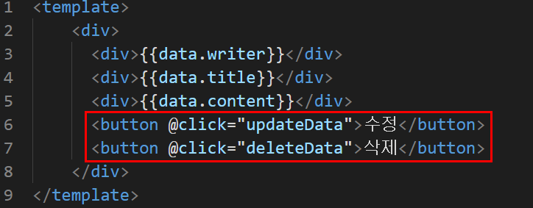
32.Detail컴포넌트에 추가,삭제버튼을 추가

Slide 35
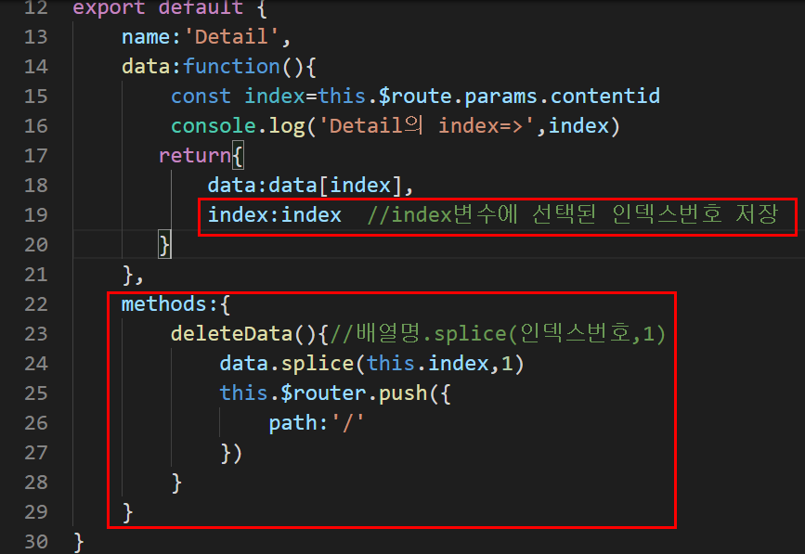
33.Detail컴포넌트에 deleteData함수를 추가

Slide 36
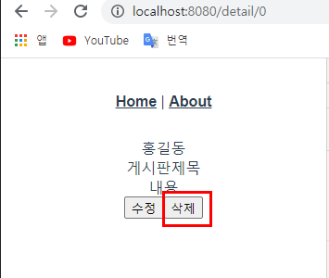
34.홍길동을 선택하고 삭제했을때의 화면결과

Slide 37
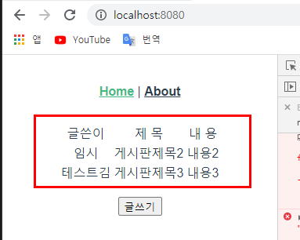
35.선택된 홍길동 데이터가 삭제됨을 확인

Slide 38
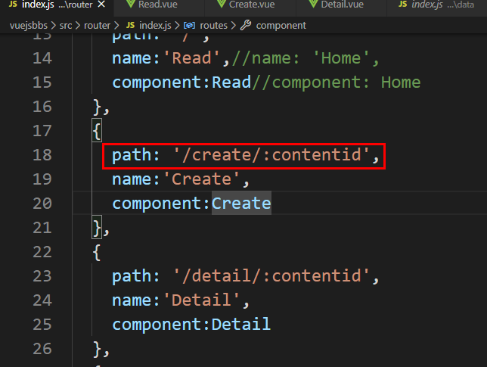
36.router의 index.js에 create컴포넌트의 동적매개변수를 새로 추가한다.(입력폼과 수정폼을 구분)

Slide 39
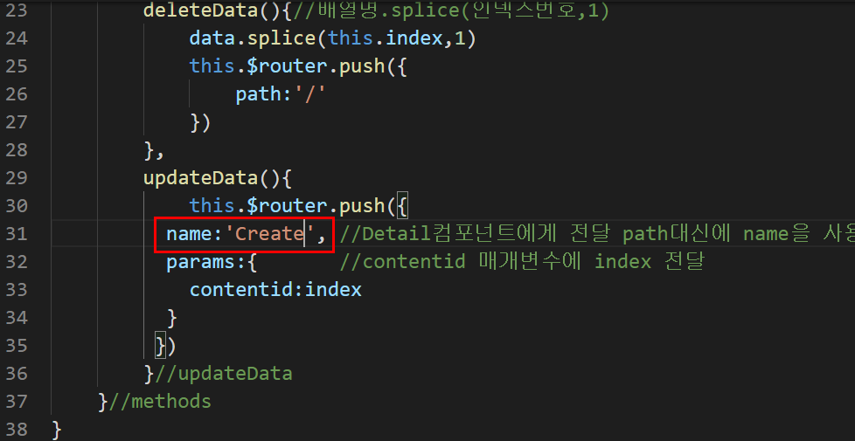
37.updateData함수의 내용을 Detail컴포넌트의 함수에서 복사하고 나서 이름만 Create로 변경
수정폼을 따로 만드는 것이 아니라
기존의 Create컴포넌트에서 함께 처리
하는 경우

Slide 40
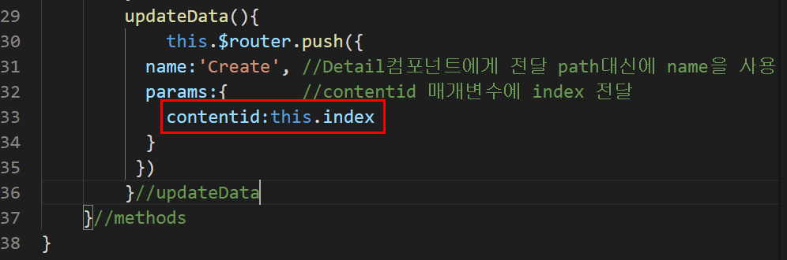
38.index 오류가 발생하면 앞에 this를 붙여주면 해결된다. this.index

Slide 41
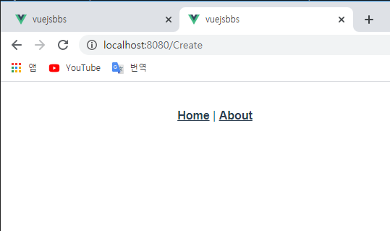
39.단점 글쓰기 버튼을 클릭하면 이젠 글쓰기 폼이 나오지를 않는다 (매개변수를 전달하지 못하기 때문)

Slide 42
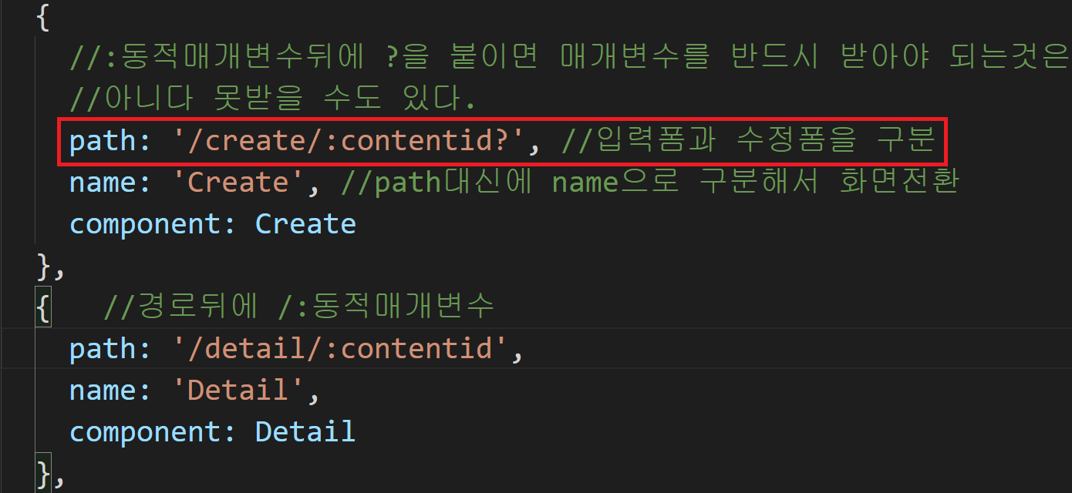
40.router의 index.js에서의 글쓰기폼 매개변수설정

Slide 43
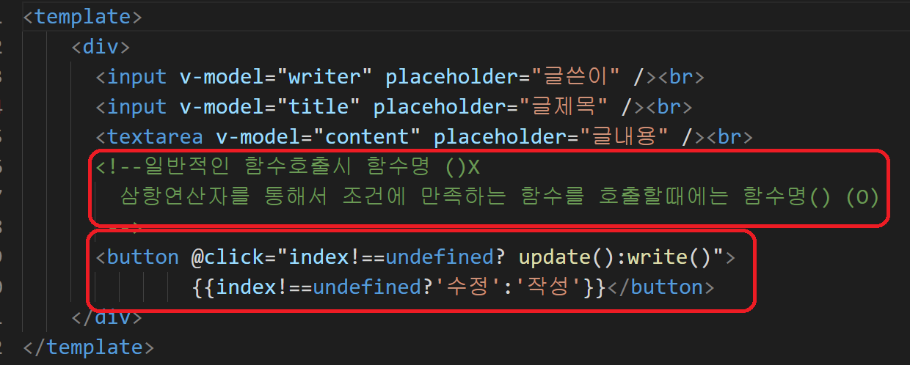
41.create컴포넌트에 수정과 글쓰기에 대한 함수연결
삼항연산자를 통한 함수
연결은 함수명뒤에 ()을
생략하면 안된다.(주의)

Slide 44
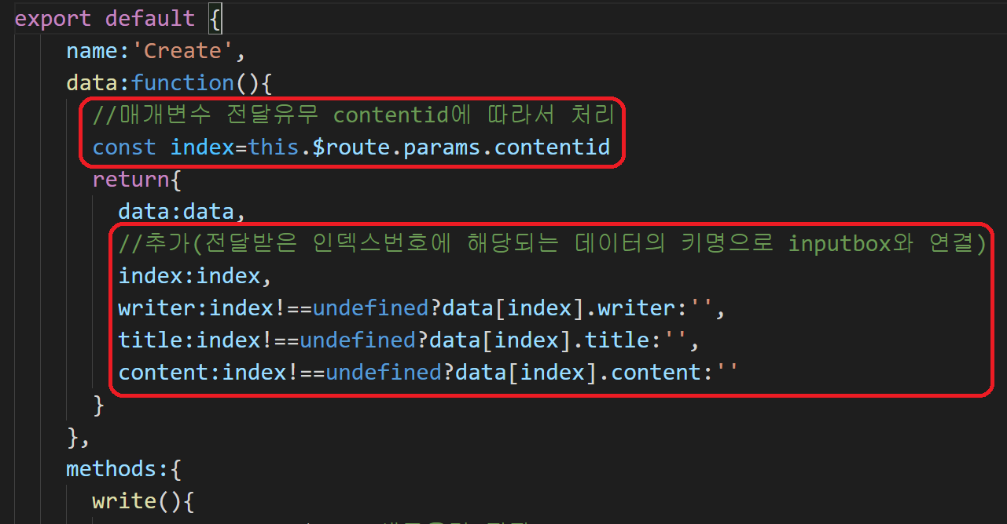
42.글상세보기에서 매개변수를 받을경우 수정폼에 대한 정보를 출력하게 수정

Slide 45
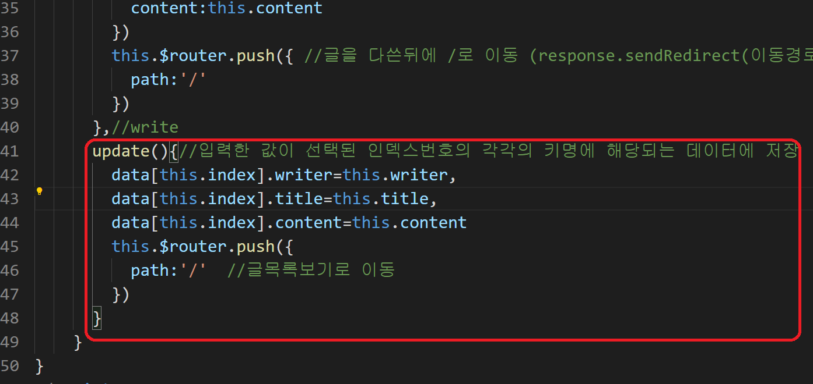
43.최종 수정함수의 내용을 기술한뒤 결과를 확인

Slide 46
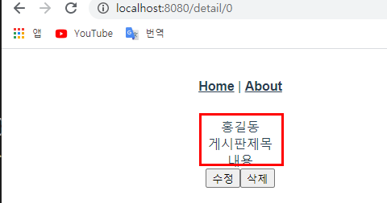
44.홍길동을 선택한 경우의 수정

Slide 47
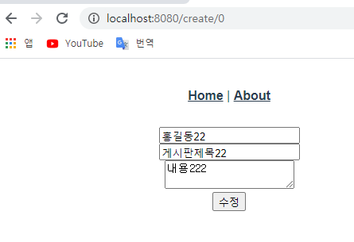
45.홍길동의 내용을 수정한뒤 수정버튼을 클릭한 경우

Slide 48

46.데이터 수정에 성공

